Slide 1

XÂY DỰNG WEBSITE TẠP CHÍ AN TOÀN
Sinh viên thực hiện:
Phùng Minh Hiếu
Thầy giáo hướng dẫn:
TS. Đặng Xuân Bảo

Slide 2


1. Tính cấp thiết của đề tài
2. Mục tiêu nghiên cứu
3. Các nhiệm vụ chính đã thực hiện
4. Kết quả đạt được
5. Kết luận

Slide 3
1. Tính cấp thiết của đề tài

Slide 4

Tính cấp thiết của đề tài

Slide 5
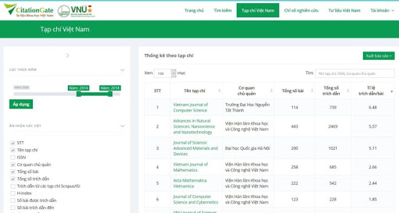
Tính cấp thiết của đề tài

Slide 6

Tính cấp thiết của đề tài

Slide 7
2. Mục tiêu đặt ra

Slide 8
Mục tiêu đặt ra
📖
Tìm hiểu về hiểm họa an toàn thông tin đối với các hệ thống thông tin nói chung và website nói riêng.
📖
Nêu lên sự cần thiết của việc đảm bảo an toàn thông tin và đề ra giải pháp đảm bảo an toàn thông tin cho hệ thống website.
📖
Xây dựng website tạp chí và giải pháp đảm bảo an toàn thông tin cho hệ thống website.

Slide 9
3. Các nhiệm vụ chính đã đạt được

Slide 10
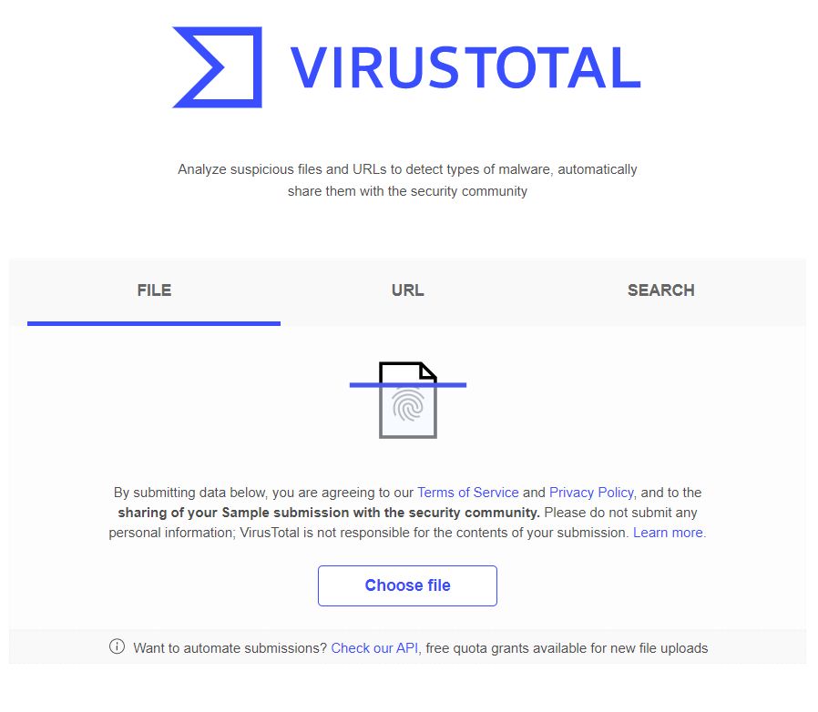
Tổng quan về VirusTotal
📖
- Là một dịch vụ web miễn phí có chức năng phân tích và phát hiện mã độc trong các tập tin, đường link.
- VirusToTal sử dụng nhiều trang quét mã độc online và các trình phát hiện virus của nhiều hãng bảo mật khác nhau để đưa ra kết quả cuối cùng.

Slide 11

Sử dụng framework có tính năng bảo mật tốt
📖
Thuật ngữ framework là một tập hợp các thư viện phần mềm, các trình biên dịch, diễn dịch hoặc các API nhằm cung cấp một môi trường giúp cho việc lập trình ứng dụng trở lên nhanh chóng.

Slide 12
Xây dựng hệ thống

Slide 13
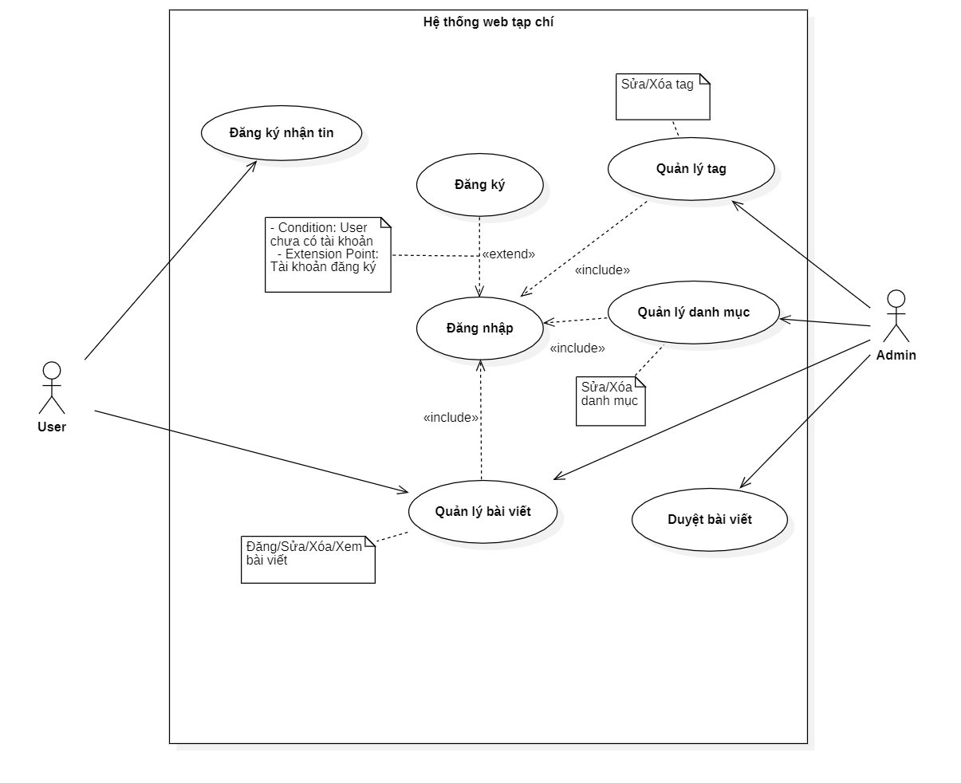
Phân tích thiết kế hệ thống

Slide 14
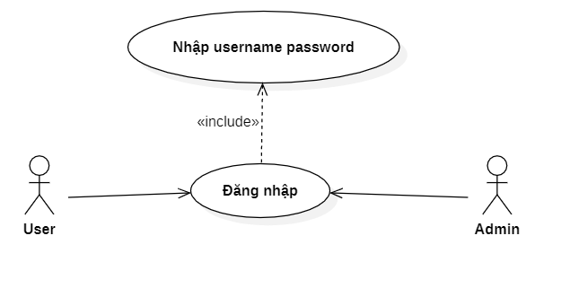
Phân tích thiết kế hệ thống
Biểu đồ Usecase đăng nhập

Slide 15
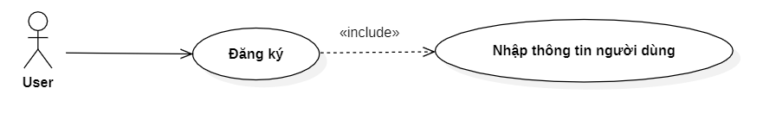
Phân tích thiết kế hệ thống
Biểu đồ Usecase đăng ký

Slide 16
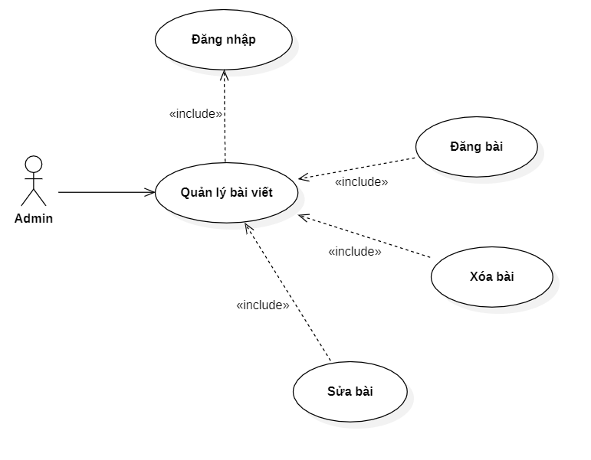
Phân tích thiết kế hệ thống
Biểu đồ Usecase quản lý bài viết phía admin

Slide 17
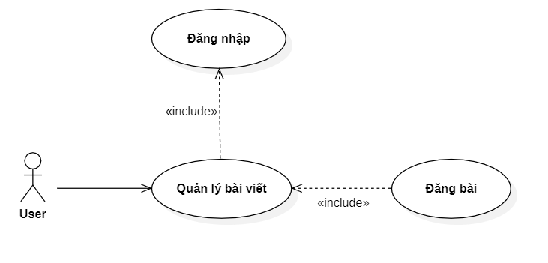
Phân tích thiết kế hệ thống
Biểu đồ Usecase quản lý bài viết phía user

Slide 18
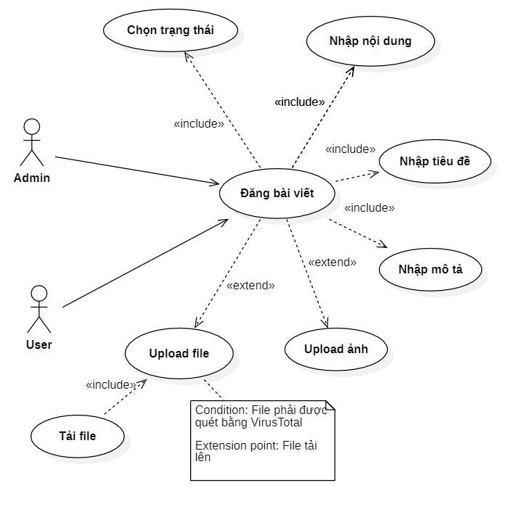
Phân tích thiết kế hệ thống
Biểu đồ Usecase đăng bài viết

Slide 19
Thiết kế giao diện

Slide 20
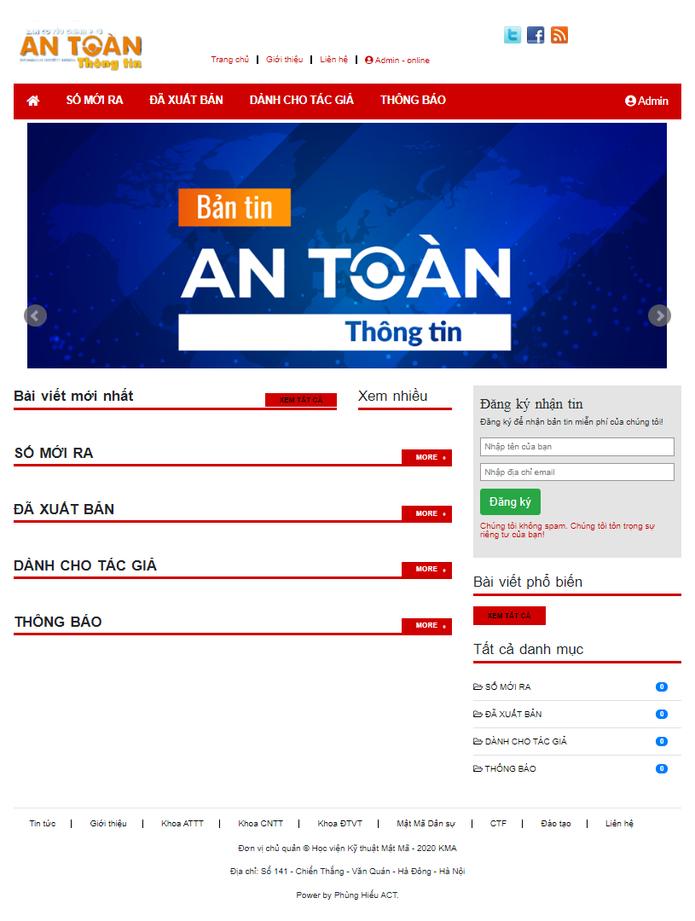
Trang chủ

Slide 21
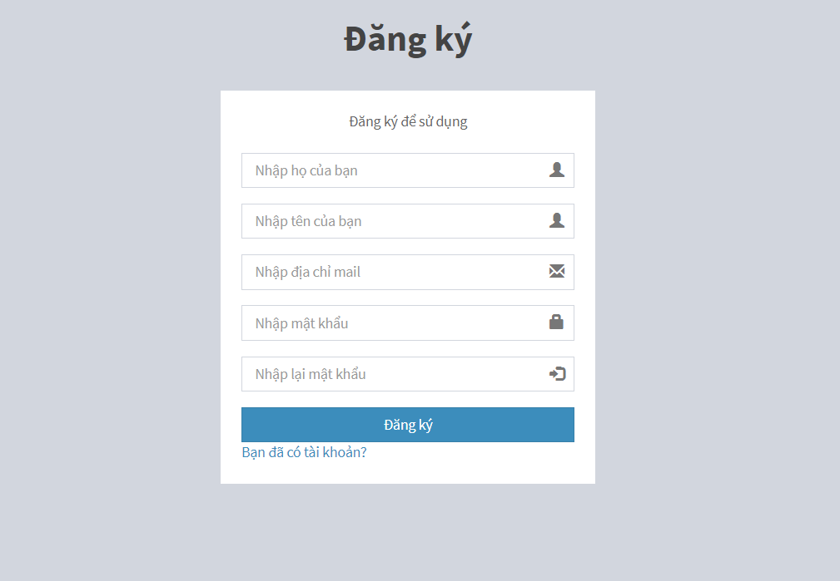
Trang đăng ký

Slide 22
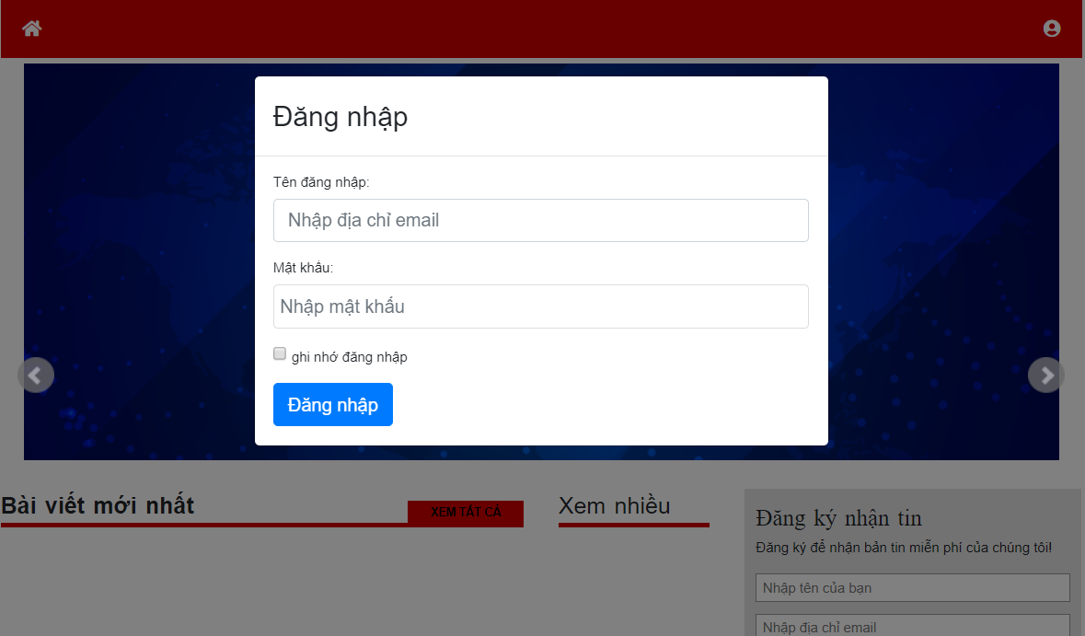
Trang đăng nhập

Slide 23
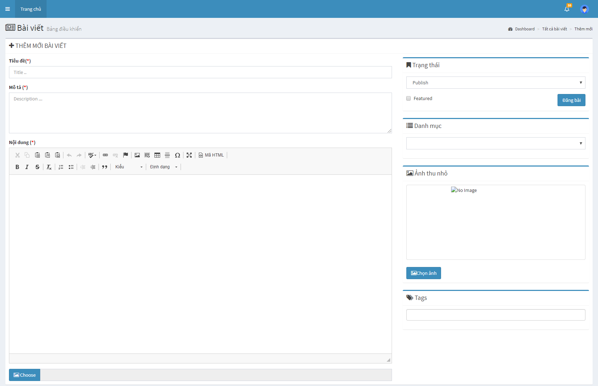
Trang viết bài

Slide 24
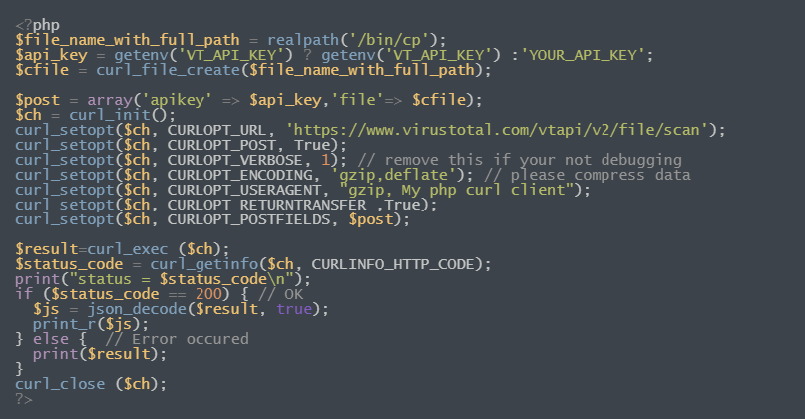
Xây dựng module quét mã độc dựa trên VirusTotal API
Đoạn code API Scan của VirusTotal

Slide 25
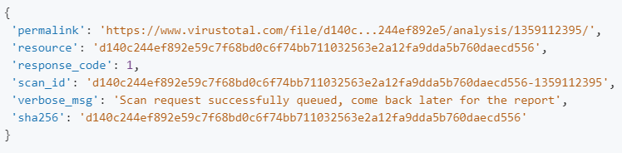
API Scan của VirusTotal
Dạng dữ liệu trả về sau khi chạy API Report

Slide 26
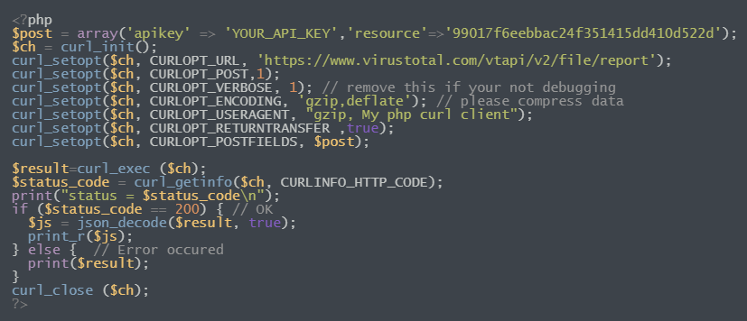
Xây dựng module quét mã độc dựa trên VirusTotal API
Đoạn code API Report của VirusTotal

Slide 27
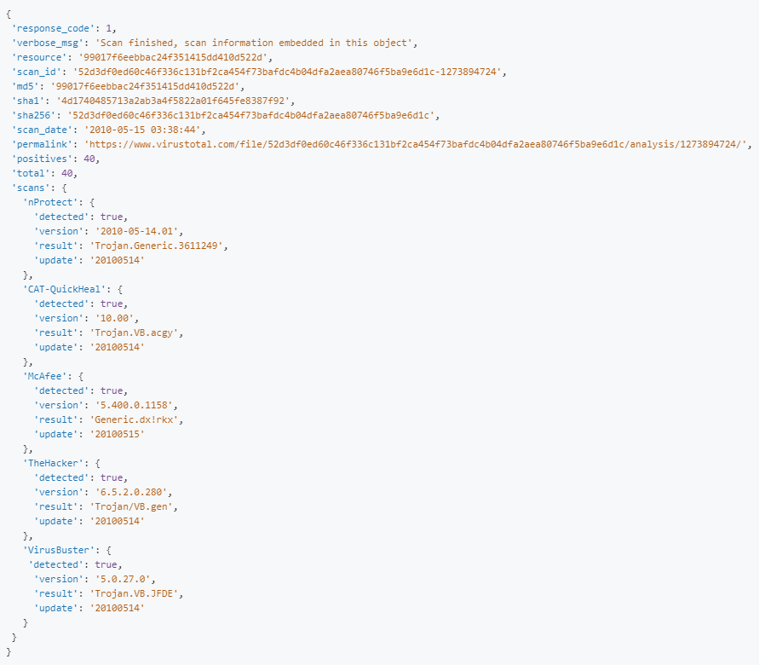
API Scan của VirusTotal
Dạng dữ liệu trả về sau khi chạy API Report

Slide 28
4. Kết quả đạt được

Slide 29
Đạt được:
Kiến thức về nguy cơ mất an toàn thông tin và các giải pháp đảm bảo an toàn
Xây dựng được website tạp chí
Xây dựng được giải pháp đảm bảo an toàn theo đồ án đã đề ra
5. KẾT LUẬN
Hạn chế:
Chức năng chưa được tối ưu
Chưa áp dụng được các giải pháp an toàn để bảo vệ website
Hướng phát triển:
Xây dựng thêm các chức năng để tối ưu cho người dùng
Xây dựng thêm các giải pháp an toàn

Slide 30
“Cảm ơn thầy cô và các bạn đã lắng nghe!”

